Slide 1
Travaux encadrés Antigone

Slide 2

I- Définition du théâtre
Le théâtre est un art de la scène qui consiste en la représentation de drames, de comédies ou de toute autre forme de création scénique, où des acteurs incarnent des personnages devant un public. Il implique généralement un travail collectif, comprenant des acteurs, des metteurs en scène, des scénographes, des éclairagistes, et d'autres professionnels, afin de créer une performance en direct. Le théâtre combine des éléments de texte, de mise en scène, de jeu d'acteur, de décors et de musique pour transmettre des émotions, des idées ou des récits.

Slide 3
II- La définition de la tragédie
La tragédie est un genre théâtral qui met en scène des événements graves et souvent dramatiques, centrés sur des personnages confrontés à des conflits intenses, des dilemmes moraux ou des destins tragiques. Ces personnages, souvent issus de milieux élevés ou royaux, sont généralement confrontés à des forces inéluctables, telles que le destin, la fatalité, ou leurs propres défauts, qui mènent à leur perte ou à leur souffrance . L'objectif de la tragédie est de susciter chez le spectateur des émotions fortes, telles que la pitié et la crainte, en le confrontant à des événements bouleversants et à des dilemmes moraux profonds. Dans la tradition grecque, les tragédies étaient souvent basées sur des mythes et se terminaient par une chute dramatique du protagoniste.
III- Comparaison entre la tragédie moderne et la tragédie classique
la tragédie classique est souvent ancrée dans une vision de la grandeur et de la fatalité, tandis que la tragédie moderne s'intéresse davantage à l'individu dans un contexte social, politique ou psychologique. La première repose sur des règles strictes et des personnages nobles affrontant un destin inéluctable, tandis que la seconde est plus flexible, mettant en scène des individus plus ordinaires, souvent en proie à des conflits intérieurs ou sociaux.

Slide 4
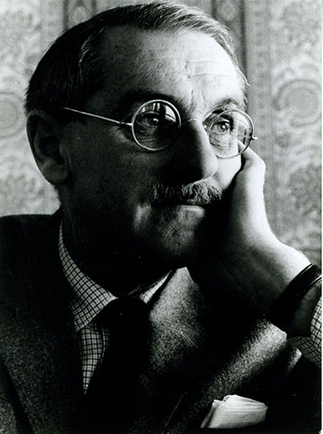
IV- La biographie de Jean Anouilh
Jean Anouilh (1910-1987) était un dramaturge français, reconnu pour ses pièces variées, oscillant entre tragédie et comédie. Né à Bordeaux, il se forme à Paris et débute sa carrière théâtrale dans les années 1930. Son œuvre se distingue par un mélange de réalisme, de fantaisie et de réflexion sur le destin humain . Durant la Seconde Guerre mondiale, il écrit Antigone (1944), une pièce qui, tout en étant un classique de la tragédie moderne, se lit aussi comme une métaphore de la résistance contre l'occupant nazi. Après la guerre, il rencontre un grand succès avec des pièces comme Le Bal des Voleurs (1948) et Le Rendez-vous de Senlis (1951).Les thèmes récurrents de ses œuvres incluent le conflit entre l’individu et la société, la lutte contre des forces extérieures inéluctables, et une profonde réflexion sur la liberté et le destin. À partir des années 1960, ses œuvres rencontrent un succès plus mitigé. Il continue d'écrire pour le théâtre, le cinéma et la télévision . Jean Anouilh meurt en 1987, laissant un héritage théâtral majeur, avec des pièces toujours jouées et étudiées pour leur humanité et leur critique de la société.

Slide 5
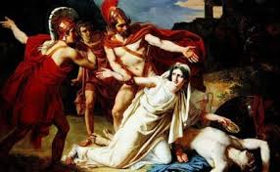
V- Le Contexte Historique De L’œuvre Antigone
Antigone de Jean Anouilh, écrite en 1942 et jouée en 1944, est profondément influencée par le contexte historique de la Seconde Guerre mondiale et de l'Occupation allemande en France. Pendant cette période, la France est sous le joug du régime de Vichy et de l'occupant nazi, créant une atmosphère de répression et de lutte pour la liberté . Dans cette œuvre, Antigone, qui défie l'ordre du roi Créon pour enterrer son frère, symbolise la résistance contre une autorité injuste, un thème résonnant avec la lutte des résistants contre l'occupant. Créon représente le pouvoir autoritaire et l'État répressif. La pièce explore des thèmes de rébellion, de sacrifice et de moralité, tout en questionnant le devoir et l'honneur face à l'injustice . Antigone devient ainsi une allégorie de la résistance et un appel à la liberté, tout en mettant en lumière le tragique de la lutte contre un pouvoir totalitaire.

Slide 6
VI- Comparaison entre Antigone de Anouilh et celle de Sophocle
La comparaison entre Antigone de Sophocle et celle de Jean Anouilh met en lumière des différences marquées dans les contextes historiques, les personnages et les thèmes abordés.
Contexte : Sophocle écrit au Ve siècle av. J.-C. dans la Grèce antique, où le conflit entre les lois divines et humaines est central. Anouilh, en 1944, écrit dans un contexte de guerre et d'Occupation, ce qui donne à sa pièce une dimension de résistance face à l'autorité oppressive.
Antigone : Dans la version de Sophocle, Antigone est une figure héroïque et pure, prête à mourir pour ses principes. Dans celle d'Anouilh, elle est plus consciente et désespérée, sa rébellion semble inévitable et tragique.
Créon : Chez Sophocle, Créon incarne l'autorité rigide, tandis que chez Anouilh, il est plus humain, compréhensif, et pragmatique, mais toujours défenseur de l'ordre établi.
Thèmes : Sophocle explore le conflit entre les lois divines et humaines, tandis qu'Anouilh aborde la rébellion personnelle et l'absurdité de la résistance. Anouilh introduit une réflexion plus existentiel et cynique sur le destin et la révolte.
Structure et ton : La pièce de Sophocle est plus traditionnelle et solennelle, avec des chœurs commentant les événements. Celle d'Anouilh est plus moderne, avec un ton plus direct et ironique, se concentrant sur une réflexion philosophique.
En résumé, Antigone de Sophocle est une tragédie morale et religieuse, tandis que celle d'Anouilh reflète une vision plus moderne et existentiel de la révolte et de la fatalité.

Slide 7
VII- Le mythe d’Œdipe:
Le mythe d'Œdipe raconte l’histoire d’un roi, Œdipe, qui tente d’échapper à une prophétie prédisant qu’il tuera son père et épousera sa mère. Pour éviter cela, il fuit son foyer, mais sans le savoir, il tue son véritable père, Laïos, et épouse sa mère, Jocaste. Des années plus tard, il découvre la vérité, ce qui provoque la mort de Jocaste et l’aveuglement d’Œdipe. Il se retire ensuite en exil, errant dans la souffrance, et meurt finalement à Athènes. Ce mythe traite du destin inéluctable et des conséquences de nos actions.

Slide 8
VIII- Fiche de lecture de l’œuvre
Titre de l’œuvre : Antigone
Auteur : Jean ANOUILH
Genre de l’œuvre : Pièce de théâtre de la tragédie moderne
Date de publication (parution) : 1946
Date d’écriture : 1942
Date de présentation : 1944
Siècle : XXe
Époque d’écriture : L’Antiquité Grecque
Contexte historique : Les années noires en France (la 2е guerre mondiale)
Courant littéraire : Existentialisme (l’Absurde)
Deux œuvres du même auteur : La Grotte - Hermine

Slide 9
IX- Résumé de l’œuvre Antigone de Jean Anouilh
Antigone est une tragédie moderne écrite par Jean Anouilh en 1942. L'œuvre est une réécriture libre de la tragédie grecque d'Antigone de Sophocle, mais elle est située dans un contexte plus contemporain, avec des thèmes universels sur le devoir, la rébellion et l'opposition entre l'individu et l'autorité.
L'histoire se déroule dans une cité qui a récemment vécu une guerre civile. Antigone, la fille d'Œdipe, se retrouve confrontée à son oncle Créon, qui est devenu le roi de Thèbes. Créon a pris des décisions politiques strictes pour restaurer l'ordre et a interdit, par décret, d'enterrer le corps de Polynice, le frère d'Antigone, qui a été tué pendant la guerre. Polynice, selon Créon, est un traître, et son corps doit être laissé sans sépulture comme punition.
Cependant, Antigone, fidèle à ses principes familiaux et religieux, décide de braver cet ordre. Elle choisit d’enterrer son frère, malgré la menace de la mort. Elle est arrêtée et condamnée à être enterrée vivante dans une caverne.
Le conflit central de la pièce oppose Antigone, qui représente la loyauté envers les valeurs personnelles et les lois divines, à Créon, qui incarne l'autorité et l'ordre politique. Les deux personnages sont résolus et intransigeants, chacun défendant sa propre conception du devoir. Antigone, ferme dans sa décision, va jusqu’au bout de son acte de rébellion, acceptant la mort comme prix de son engagement.
Le drame se termine tragiquement, avec la mort d'Antigone, et un Créon dévasté par les conséquences de ses choix, comprenant trop tard qu’il a sacrifié sa propre famille au nom de l'ordre.
Antigone de Jean Anouilh est une réflexion sur la confrontation entre l'individu et l'autorité, le destin et la liberté, ainsi que sur la tension entre la morale personnelle et la nécessité politique. La pièce explore des thèmes universels, toujours d'actualité, et invite à réfléchir sur la nature de la justice, du sacrifice et de l'engagement.

Slide 10
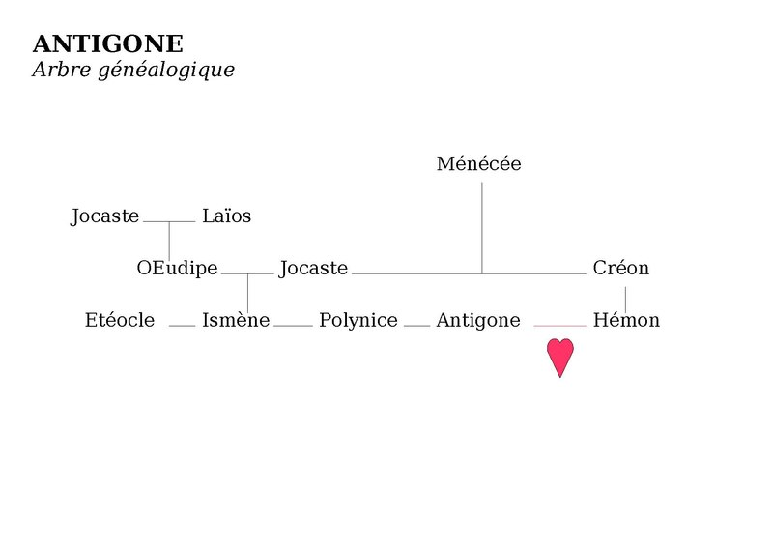
X- L’arbre généalogique de Antigone

Slide 11
XI- Les thèmes traités
Antigone de Jean Anouilh explore plusieurs thèmes profonds :
Le conflit entre la loi divine et la loi humaine : Antigone défie la loi de Créon, roi de Thèbes, en enterrant son frère Polynice, illustrant l'opposition entre la moralité divine et les lois humaines.
Le destin et la fatalité : Comme dans la tragédie antique, les personnages sont soumis à un destin qu’ils ne peuvent éviter, ce qui les mène à leur fin tragique.
La révolte et la résistance : Antigone incarne la résistance à l'oppression, choisissant de suivre sa conscience plutôt que d'obéir à l'autorité injuste.
Le devoir familial : Le lien familial est au cœur de l’histoire, avec Antigone prête à sacrifier sa vie pour honorer son frère, même au détriment des lois de l'État.
L'absurde et la condition humaine : La pièce questionne le sens de la vie et de la mort, en exposant le caractère absurde de certaines actions et du destin des personnages.
Le pouvoir et la tyrannie : Créon, en tant que roi, représente un pouvoir autoritaire et tyrannique, marqué par l'intransigeance et l’isolement.
La solitude et l'isolement : Les personnages, notamment Antigone et Créon, vivent dans une profonde solitude, déchirés entre leurs convictions personnelles et leurs rôles sociaux.
Le conflit intérieur et les choix personnels : Chaque personnage est confronté à des dilemmes moraux qui soulignent la difficulté de faire face à des choix de vie lourds de conséquences.
Dans l'ensemble, Antigone interroge la liberté individuelle, la responsabilité morale et les tensions entre les valeurs personnelles et sociales.

Slide 12
par Nouhaila Oufaddoul

